Slide 1
GIAO THỨC AN TOÀN MẠNG
Bài 3.1. An toàn tầng ứng dụng

Slide 2
Phân mức an toàn trong TCP/IP
Đảm bảo an toàn cho từng thông điệp riêng rẽ
Notes:
Application: đảm bảo an toàn cho từng thông điệp riêng rẽ
Transport: đảm bảo an cho toàn bộ một phiên làm việc giữa hai application
Internet: đảm bảo an toàn cho kết nối logic giữa hai điểm (node) trên không gian liên mạng (internet viết thường)
Network Interface: đảm bảo an toàn cho kết nối giữa hai thiết bị trong cùng một mạng (cục bộ)
Dù thực hiện đảm bảo an toàn ở mức nào thì Xác thực là một thành tố không thể thiếu.

Slide 3
Phân mức an toàn trong TCP/IP
Đảm bảo an toàn cho toàn bộ một phiên làm việc giữa hai application
Notes:
Application: đảm bảo an toàn cho từng thông điệp riêng rẽ
Transport: đảm bảo an cho toàn bộ một phiên làm việc giữa hai application
Internet: đảm bảo an toàn cho kết nối logic giữa hai điểm (node) trên không gian liên mạng (internet viết thường)
Network Interface: đảm bảo an toàn cho kết nối giữa hai thiết bị trong cùng một mạng (cục bộ)
Dù thực hiện đảm bảo an toàn ở mức nào thì Xác thực là một thành tố không thể thiếu.

Slide 4
Phân mức an toàn trong TCP/IP
Đảm bảo an toàn cho kết nối logic giữa hai điểm (node) trên không gian liên mạng
Notes:
Application: đảm bảo an toàn cho từng thông điệp riêng rẽ
Transport: đảm bảo an cho toàn bộ một phiên làm việc giữa hai application
Internet: đảm bảo an toàn cho kết nối logic giữa hai điểm (node) trên không gian liên mạng (internet viết thường)
Network Interface: đảm bảo an toàn cho kết nối giữa hai thiết bị trong cùng một mạng (cục bộ)
Dù thực hiện đảm bảo an toàn ở mức nào thì Xác thực là một thành tố không thể thiếu.

Slide 5
Phân mức an toàn trong TCP/IP
Đảm bảo an toàn cho kết nối giữa hai thiết bị trong cùng một mạng (cục bộ)
Notes:
Application: đảm bảo an toàn cho từng thông điệp riêng rẽ
Transport: đảm bảo an cho toàn bộ một phiên làm việc giữa hai application
Internet: đảm bảo an toàn cho kết nối logic giữa hai điểm (node) trên không gian liên mạng (internet viết thường)
Network Interface: đảm bảo an toàn cho kết nối giữa hai thiết bị trong cùng một mạng (cục bộ)
Dù thực hiện đảm bảo an toàn ở mức nào thì Xác thực là một thành tố không thể thiếu.

Slide 6
Phân mức an toàn trong TCP/IP
Dù đảm bảo an toàn ở mức nào thì "Xác thực" là thành tố không thể thiếu.
Notes:
Application: đảm bảo an toàn cho từng thông điệp riêng rẽ
Transport: đảm bảo an cho toàn bộ một phiên làm việc giữa hai application
Internet: đảm bảo an toàn cho kết nối logic giữa hai điểm (node) trên không gian liên mạng (internet viết thường)
Network Interface: đảm bảo an toàn cho kết nối giữa hai thiết bị trong cùng một mạng (cục bộ)
Dù thực hiện đảm bảo an toàn ở mức nào thì Xác thực là một thành tố không thể thiếu.

Slide 7
Giao thức tầng ứng dụng
Host Configuration: DHCP
Domain Name System: DNS
Remote Login: TELNET, SSH
File Transfer: FTP, TFTP
World Wide Web: HTTP
Electronic Mail: SMTP, POP, IMAP, MIME
Network Management: SNMP
...

Slide 8
1
Thư điện tử
3
Đăng nhập từ xa
2
World Wide Web

Slide 9
Mục tiêu bài học
Kiến thức
Nắm bắt được một số giao thức mạng điển hình ở tầng ứng dụng để triển khai dịch vụ mạng
Với mỗi dịch vụ mạng cần nắm được
Đặc điểm cơ bản của các giao thức triển khai dịch vụ
Vấn đề an toàn của giao thức triển khai dịch vụ (đảm bảo bí mật, xác thực thực thể, xác thực thông điệp)
Tính năng an toàn trong các giao thức
Giải pháp bổ sung để đảm bảo an toàn
Kỹ năng
Phân tích hoạt động của giao thức qua việc chặn thu lưu lượng mạng
Notes:
"Vấn đề an toàn của giao thức triển khai dịch vụ": chỉ xem xét vấn đề an toàn liên quan đến giao thức, không xem xét vấn đề an toàn của ứng dụng chạy trên giao thức đó. Tức là với mỗi dịch vụ sẽ phân tích vấn đề an toàn liên quan đến
Tính xác thực của các thực thể tham gia giao thức
Tính bí mật, tính xác thực của thông điệp được trao đổi giữa các thực thể
Ví dụ, đối với web thì không xem xét vấn đề lỗ hổng ỨNG DỤNG web, mà chỉ xem xét:
Người dùng có xác thực được web server hay không?
Server có xác thực được người dùng hay không?
Thông tin giữa server và client có được bí mật, xác thực hay không?
Ngoài ra, cũng không xem xét vấn đề từ chối dịch vụ.

Slide 10
Tài liệu tham khảo
Giáo trình "Giao thức an toàn mạng máy tính"// Chương 4 "Các giao thức bảo mật dịch vụ"
Behrouz A. Forouzan, "TCP/IP Protocol Suite" (4e)// Part 4 "Application Layer", Mc Graw Hill, 2010
André Perez, "Network Security"//Chapter 6.2 "SSH Protocol", Wiley, 2014
William Stallings, "Protocol Basics: Secure Shell Protocol"//The Internet Protocol Journal, Volume 12, No.4 https://www.cisco.com/c/en/us/about/press/internet-protocol-journal/back-issues/table-contents-46/124-ssh.html
What is Network Security Application Layer? https://www.wisdomjobs.com/e-university/network-security-tutorial-449/network-security-application-layer-21963.html

Slide 11
1
Thư điện tử
3
Đăng nhập từ xa
2
World Wide Web

Slide 12
Giao thức HTTP
HTTP = HyperText Transfer Protocol
Cổng: 80 TCP
Là giao thức chủ đạo cho web
Phiên bản
Ver 0.9, 1.0: thuần túy văn bản
Ver 1.1: hỗ trợ "application/octet-stream"
Ver 2: chủ yếu là binary
Request – Response (Yêu cầu – Đáp ứng)
Không trạng thái

Slide 13
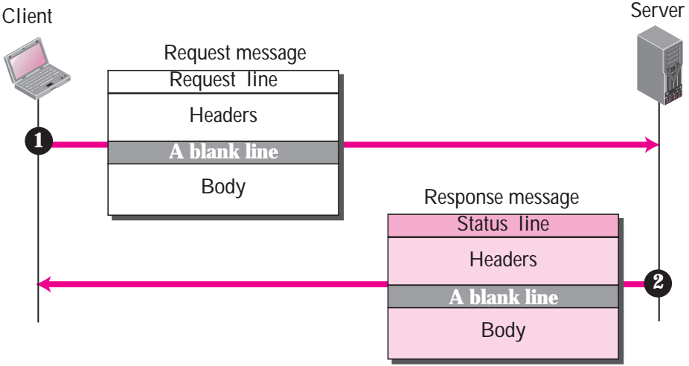
Giao thức HTTP

Slide 14
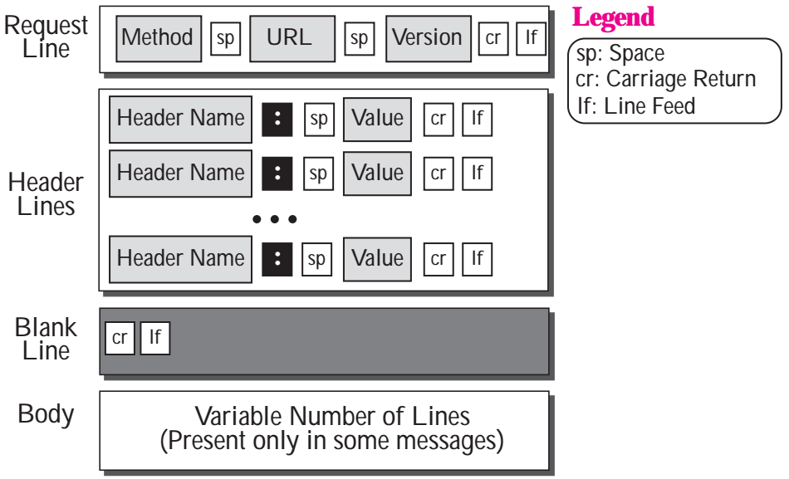
HTTP Request

Slide 15
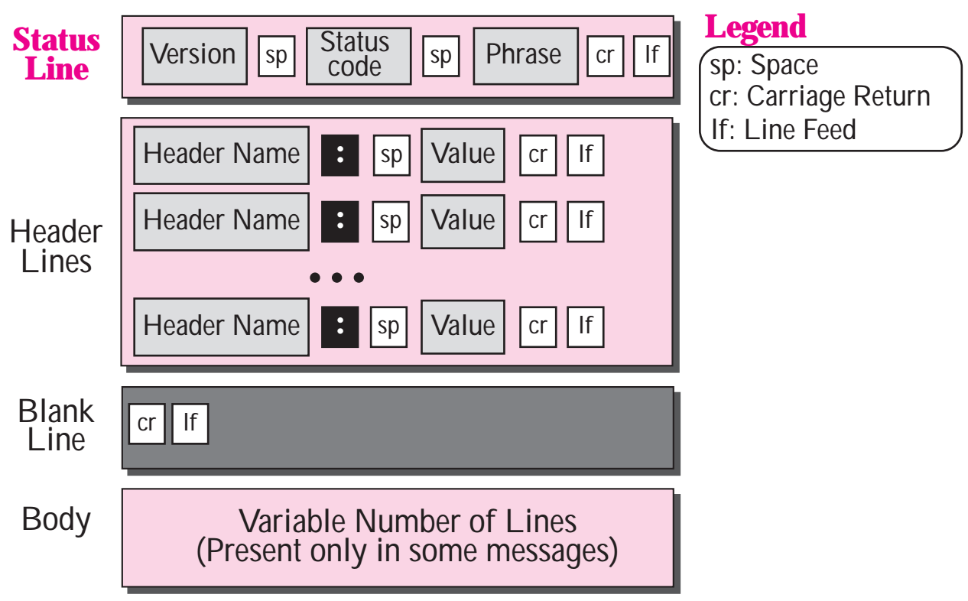
HTTP Response

Slide 16
HTTP status codes
1xx Informational response
2xx Success
3xx Redirection
4xx Client errors
5xx Server errors
Có mô tả chi tiết tại https://en.wikipedia.org/wiki/List_of_HTTP_status_codes
Notes:
https://en.wikipedia.org/wiki/List_of_HTTP_status_codes

Slide 17
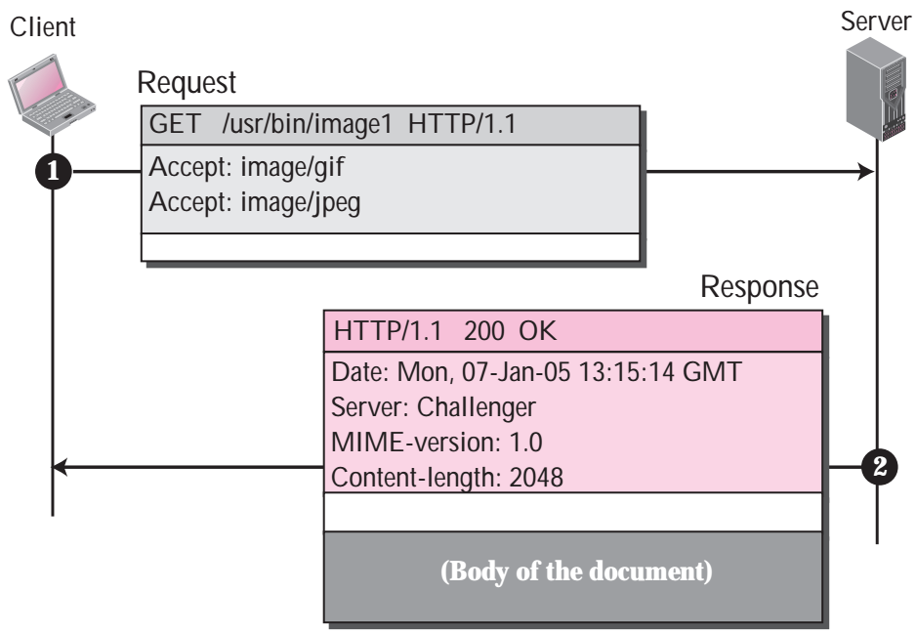
Ví dụ HTTP Request và Response

Slide 18
Vấn đề an toàn giao thức web
Từ phía web server:
Thông tin trao đổi với client có được bí mật, toàn vẹn, xác thực?
User có quyền truy cập không?
Từ phía người dùng:
Thông tin trao đổi với web server có được bí mật, toàn vẹn?
Server có bị giả mạo?
Ở đây không xem xét các vấn đề liên quan đến khai thác lỗ hổng phần mềm và tấn công từ chối dịch vụ

Slide 19
Vấn đề an toàn giao thức web
Từ phía web server:
Thông tin trao đổi với client có được bí mật, toàn vẹn, xác thực?
User có quyền truy cập không?
Từ phía người dùng:
Thông tin trao đổi với web server có được bí mật, toàn vẹn?
Server có bị giả mạo?
Yêu cầu cơ chế mã hóa, kiểm tra toàn vẹn thông điệp trên đường truyền

Slide 20
Vấn đề an toàn giao thức web
Từ phía web server:
Thông tin trao đổi với client có được bí mật, toàn vẹn, xác thực?
User có quyền truy cập không?
Từ phía người dùng:
Thông tin trao đổi với web server có được bí mật, toàn vẹn?
Server có bị giả mạo?
Yêu cầu cơ chế xác thực, phân quyền người dùng
Yêu cầu cơ chế xác thực server

Slide 21
Cơ chế an toàn của HTTP
Mã hóa: không
Toàn vẹn: không
Xác thực: có, nhưng chỉ 1 chiều (server xác thực client), yêu cầu bởi mã 401
Basic (truyền trực tiếp mật khẩu)
Digest (thách đố bằng nonce)
Phân quyền: có, nhưng là tính năng của web server, không phải của HTTP.
Notes:
https://httpd.apache.org/docs/2.4/howto/auth.html

Slide 22
401: Unauthorized
RFC 7235: Hypertext Transfer Protocol (HTTP/1.1): Authentication
HTTP Response Headers
WWW-Authenticate
Authorization
Proxy-Authenticate
Proxy-Authorization

Slide 23
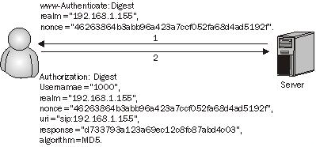
Apache 2 Digest Authentication
<Directory /var/www/website.com>
AuthType Digest
AuthName "192.168.1.55"
AuthDigestProvider file
AuthUserFile /var/.htpass
AuthDigestDomain /
Require valid-user
</Directory>
Notes:
http://itecsoftware.com/enable-digest-authentication-in-apache
https://subscription.packtpub.com/book/networking_and_servers/9781849510745/5/ch05lvl1sec53/digest-authentication

Slide 24
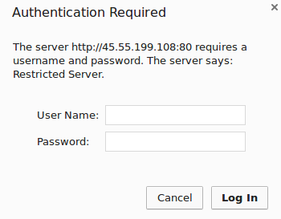
Apache2 Basic Authentication
<Directory "/var/www/html">
AuthType Basic
AuthName "Restricted Server"
AuthUserFile /etc/apache2/.htpasswd
Require valid-user
</Directory>
Notes:
https://www.digitalocean.com/community/tutorials/how-to-set-up-password-authentication-with-apache-on-ubuntu-14-04

Slide 25
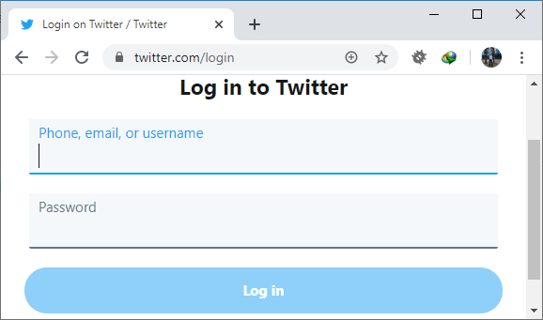
NOT HTTP Authentication
Nhiều website có tính năng xác thực
Nhưng đó không phải là tính năng của HTTP mà là của web application.

Slide 26
HTTP: Vấn đề an toàn
Tính năng an toàn rất hạn chế!
Cần đưa giải pháp an toàn vào giao thức lớp dưới

Slide 27
"Giao thức an toàn lớp dưới"
Transport Layer
Giao thức: SSL/TLS
Ứng dụng: mọi trường hợp, đặc biệt là website công cộng
Internet Layer
Giao thức: các loại VPN
Ứng dụng: website nội bộ trong một hệ thống phân tán về địa lý

Slide 28
Sử dụng TLS cho HTTP
Thường dùng: HTTPS
Thiết lập một phiên TLS
Chạy HTTP trên nền TLS
RFC 2818: HTTP Over TLS
Khả năng: gọi TLS khi đã bắt đầu HTTP
Gọi TLS như là một dịch vụ tùy chọn (Alternative Services) của HTTP 2.0
RFC 7838: HTTP Alternative Services
RFC 8164: Opportunistic Security for HTTP/2

Slide 29
1
Thư điện tử
3
Đăng nhập từ xa
2
World Wide Web

Slide 30
1
Tổng quan các giao thức thư điện tử
2
Vấn đề an toàn của thư điện tử
Giao thức S/MIME
3

Slide 31
1
Tổng quan các giao thức thư điện tử
2
Vấn đề an toàn của thư điện tử
Giao thức S/MIME
3

Slide 32
Thành phần của hệ thống thư điện tử
Email Client: MS Outlook, Windows Mail, ThunderBird, eM, The Bat,...
UA: soạn thư, đọc thư
MTA Client: gửi đến server
MAA Client: nhận từ server
Email Server: MS Exchange, hMail, Zimbra, Mail Enable, MDaemon,...
MTA Server: nhận từ client hoặc server khác
MTA Client: gửi đến server khác
MAA Server: phát thư cho client
Web server: phát thư cho user (web mail)

Slide 33
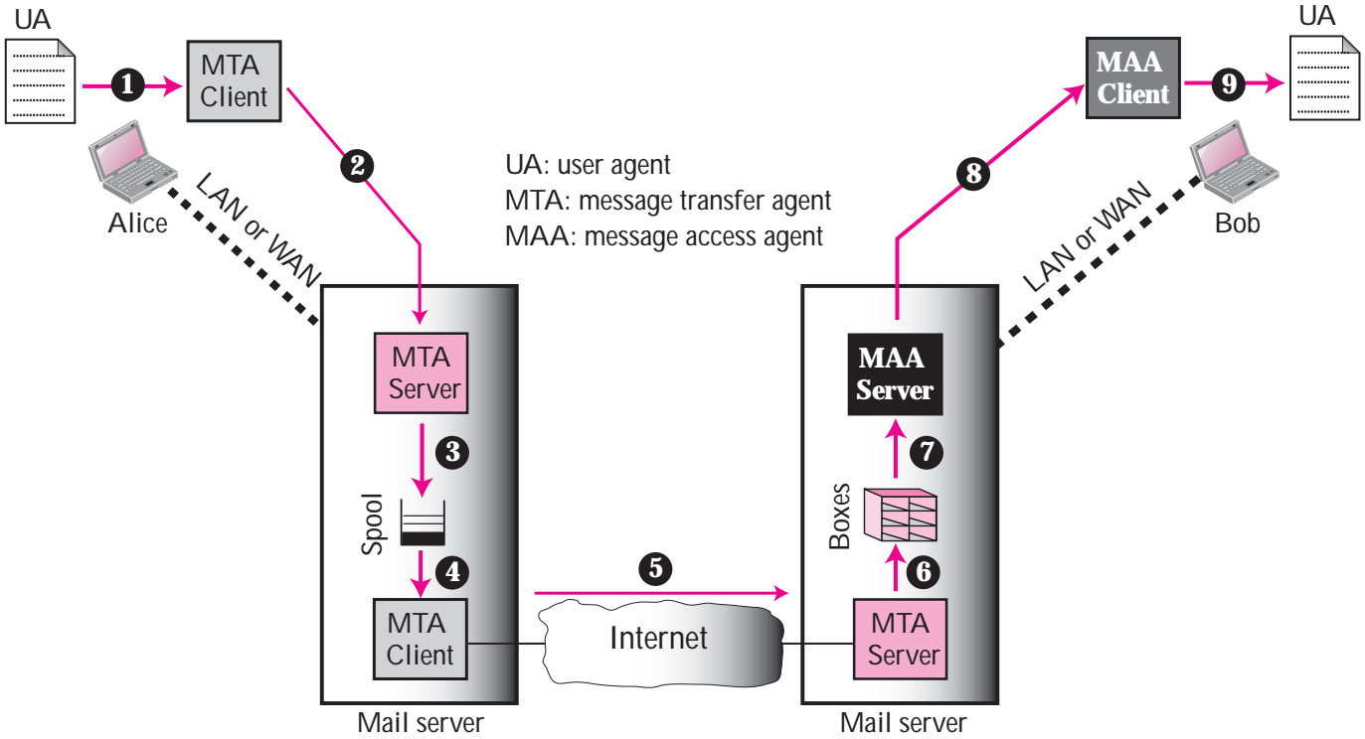
Mô hình thư điện tử
Email Clients
Submission Server
Relaying Server
Email Servers
Notes:
Trình bày sơ lược quá trình gửi/nhận thư
Một phần mềm email client sẽ bao gồm chức năng của: UA, MTA Client, MAA Client và quản lý hộp thư cục bộ (offline)
Một phần mềm email server sẽ có:
MTA Server để nhận email được gửi đi từ User-Sender hoặc từ máy chủ thư khác
MTA Client để chuyển tiếp email của User-Sender tới máy chủ thư khác (của User-Receiver)
MAA Server để cho phép User-Receiver nhận thư về
Trong thực tế sử dụng, người ta phân biệt nhiều loại Mail Agent hơn. Xem: https://wikipedia.org/Email_agent_(infrastructure)

Slide 34
Giao thức thư điện tử
Giao thức truyền thư
SMTP(S) = Simple Mail Transfer Protocol
POP3(S) = Post Office Protocol, version 3
IMAP(S) = Internet Message Access Protocol
Chuẩn đóng gói
(S/)MIME = Multipurpose Internet Mail Extension
Giao thức khác
HTTP(S) = Web mail

Slide 35
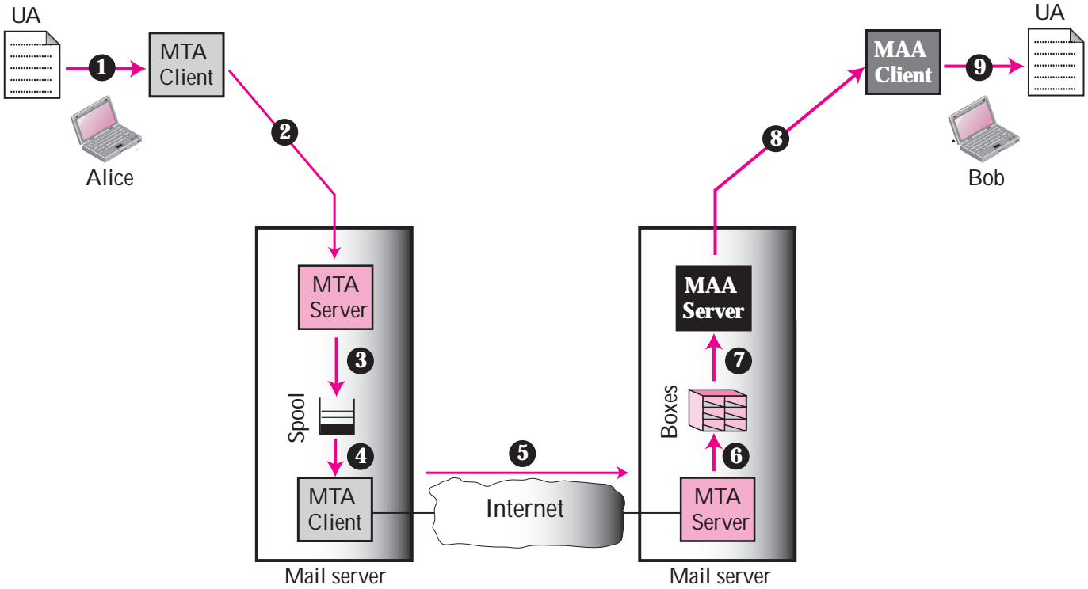
Giao thức thư điện tử
SMTP (25)
submit
relay
POP3 (110)
or
IMAP4
(143)
Notes:
POP3 is deficient in several ways. It does not allow the user to organize her mail on the server; the user cannot have different folders on the server. (Of course, the user can create folders on her own computer.) In addition, POP3 does not allow the user to partially check the contents of the mail before downloading.
IMAP4 provides the following extra functions:
❑ A user can check the e-mail header prior to downloading.
❑ A user can search the contents of the e-mail for a specific string of characters prior to downloading.
❑ A user can partially download e-mail. This is especially useful if bandwidth is limited and the e-mail contains multimedia with high bandwidth requirements.
❑ A user can create, delete, or rename mailboxes on the mail server.
❑ A user can create a hierarchy of mailboxes in a folder for e-mail storage.

Slide 36

Giao thức thư điện tử
Tất cả các giao thức thư điện tử đều sử dụng kiểu tương tác command – response
Quá trình tương tác gồm 3 pha: khởi tạo, thực thi, kết thúc.

Slide 37
Giao thức thư điện tử
Mỗi command hay response được kết thúc bằng cặp ký tự CR-LF
Cấu trúc command: VERB [arguments] <CR><LF>
Cấu trúc response [CODE] information <CR><LF>

Slide 38
POP3 Verbs
Command | Comment
USER | Your user name for this mail server
PASS | Your password.
QUIT | End your session.
STAT | Number and total size of all messages
LIST | Message# and size of message
RETR message# | Retrieve selected message
DELE message# | Delete selected message
NOOP | No-op. Keeps you connection open.
RSET | Reset the mailbox. Undelete deleted messages.
.... | ....
Notes:
Source: https://www.suburbancomputer.com/tips_email.htm

Slide 39
POP3 Response Codes
Các response từ POP3 Server phải bắt đầu bằng một trong hai mã
+OK
-ERR
Ví dụ:
C: USER myusername
S: +OK User name accepted, password please
C: PASS mysecretpassword
S: +OK Mailbox open, 3 messages
Notes:
Source: https://electrictoolbox.com/pop3-commands/

Slide 40
SMTP Verbs
Command | Comment
ATRN | Authenticated TURN
AUTH | Authentication
BDAT | Binary data
BURL | Remote content
DATA | The actual email message to be sent This command is terminated with a line that contains only a dot
EHLO | Extended HELO
ETRN | Extended turn
EXPN | Expand
HELO | Identify yourself to the SMTP server.
.... | ....
Notes:
Source: https://www.suburbancomputer.com/tips_email.htm
Source 2: https://www.samlogic.net/articles/smtp-commands-reference.htm

Slide 41
SMTP Response Codes
Code | Meaning
211 | System status, or system help reply
220 | <domain> Service ready
221 | <domain> Service closing transmission channel
250 | Requested mail action okay, completed
354 | Start mail input; end with <CRLF>.<CRLF>
421 | <domain> Service not available, closing transmission channel
500 | Syntax error, command unrecognised
501 | Syntax error in parameters or arguments
502 | Command not implemented
503 | Bad sequence of commands
504 | Command parameter not implemented
... | ....
Notes:
Source: https://www.greenend.org.uk/rjk/tech/smtpreplies.html

Slide 42
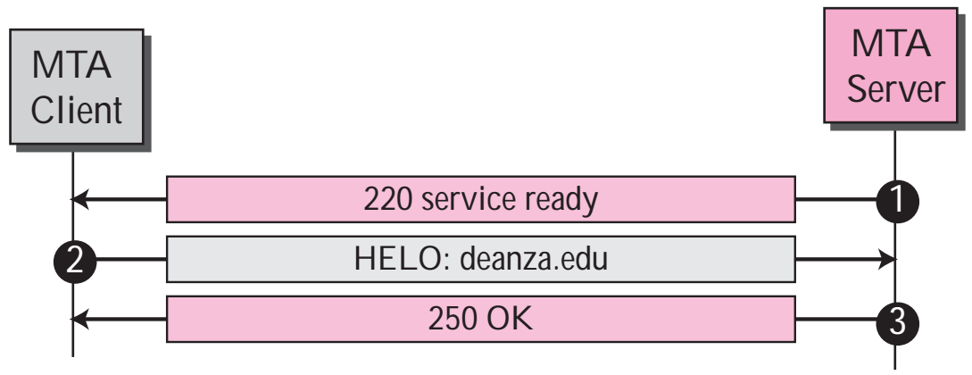
Ví dụ pha 1: SMTP Connection Establishment

Slide 43
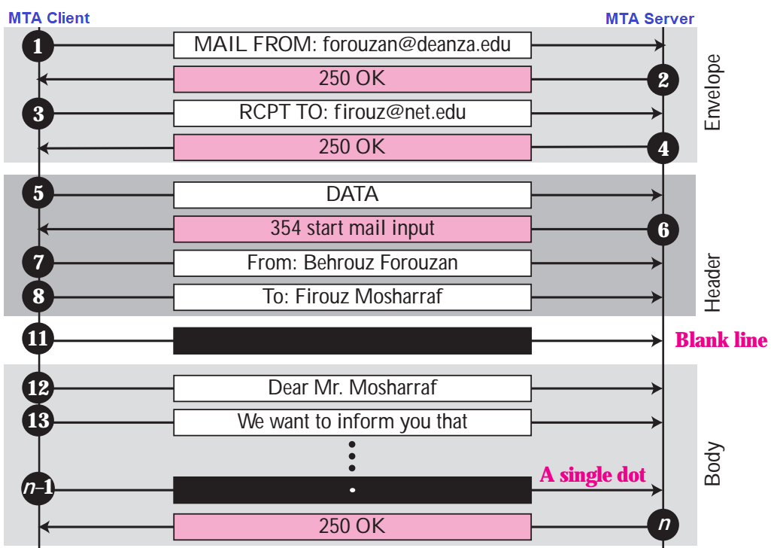
Ví dụ pha 2: SMTP Transfer

Slide 44
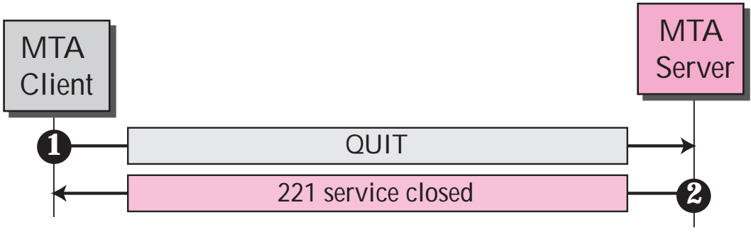
Ví dụ pha 3: SMTP Connection Termination

Slide 45
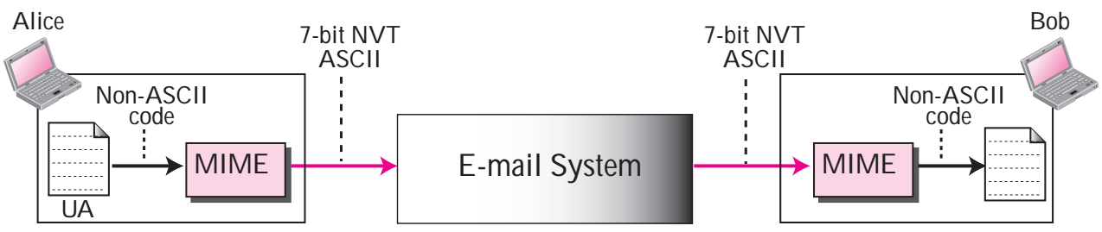
MIME: Multipurpose Internet Mail Extension
Các giao thức SMTP, POP3, IMAP chỉ làm việc trên các ký tự ASCII chuẩn (7 bít)
Khi cần gửi/nhận loại dữ liệu khác thì cần đóng gói về các ký tự ASCII chuẩn
Giao thức được đề xuất: MIME

Slide 46
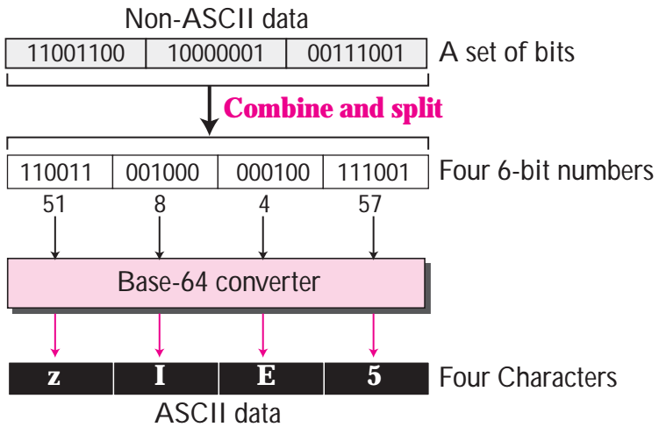
Base64 Encoding in MIME

Slide 47
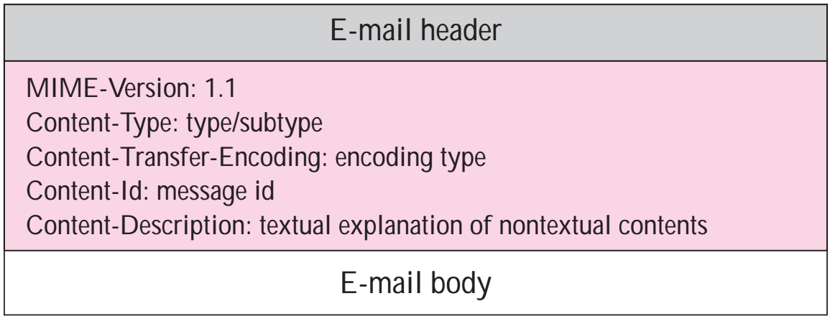
MIME Header

Slide 48
MIME Content-Types
Type | Subtype | Description
Text | Plain | Unformatted
 | HTML | HTML format
Image | JPEG | Image is in JPEG format
 | GIF | Image is in GIF format
Application | PostScript | Adobe PostScript
 | Octet-stream | General binary data
Notes:
Trên slide này chỉ là một số type/subtype thường gặp.

Slide 49
1
Tổng quan các giao thức thư điện tử
2
Vấn đề an toàn của thư điện tử
Giao thức S/MIME
3

Slide 50
Vấn đề an toàn của thư điện tử
Từ quan điểm của server
Khả năng mạo danh người gửi
Khả năng mạo danh server gửi
Từ quan điểm của người dùng
Khả năng mạo danh người gửi
Thư có thể bị đọc/sửa trên đường truyền
Thư có thể bị đọc/sửa trên máy chủ
Notes:
Vấn đề của email server là giao thức SMTP nguyên bản (1970) không có bất kỳ cơ chế xác thực nào.

Slide 51
Vấn đề an toàn của thư điện tử
Từ quan điểm của server
Khả năng mạo danh người gửi
Khả năng mạo danh server gửi
Từ quan điểm của người dùng
Khả năng mạo danh người gửi
Thư có thể bị đọc/sửa trên đường truyền
Thư có thể bị đọc/sửa trên máy chủ
fakeuser@truedomain.com
Người dùng trong truedomain.com mạo danh người khác trong domain để gửi thư
➔ cần xác thực người dùng
Notes:
Theo giao thức SMTP thì nội dung thư là do người gửi tự soạn. Tức là người gửi có toàn quyền điền bất cứ địa chỉ nào vào trường "From". Khi sử dụng máy chủ thư "truedomain.com", người gửi có thể mạo danh một người dùng khác.
Một mail server có thể được thiết lập nhằm mục đích phát tán thư rác. Nó đóng vai trò là một submission server và gửi đi các email mạo danh một/một số domain uy tín nào đó

Slide 52
Vấn đề an toàn của thư điện tử
Từ quan điểm của server
Khả năng mạo danh người gửi
Khả năng mạo danh server gửi
Từ quan điểm của người dùng
Khả năng mạo danh người gửi
Thư có thể bị đọc/sửa trên đường truyền
Thư có thể bị đọc/sửa trên máy chủ
anyuser@fakedomain.com
Một mail server có thể được thiết lập nhằm mục đích phát tán thư rác. Nó đóng vai trò là một submission server và gửi đi các email mạo danh một/một số domain uy tín nào đó
➔ cần xác thực submission server
Notes:
Theo giao thức SMTP thì nội dung thư là do người gửi tự soạn. Tức là người gửi có toàn quyền điền bất cứ địa chỉ nào vào trường "From". Khi sử dụng máy chủ thư "truedomain.com", người gửi có thể mạo danh một người dùng khác.
Một mail server có thể được thiết lập nhằm mục đích phát tán thư rác. Nó đóng vai trò là một submission server và gửi đi các email mạo danh một/một số domain uy tín nào đó

Slide 53
Vấn đề an toàn của thư điện tử
Từ quan điểm của server
Khả năng mạo danh người gửi
Khả năng mạo danh server gửi
Từ quan điểm của người dùng
Khả năng mạo danh người gửi
Thư có thể bị đọc/sửa trên đường truyền
Thư có thể bị đọc/sửa trên máy chủ
anyuser@anydomain.com
Ai đó sử dụng server tùy ý để giả mạo người khác gửi thư đến địa chỉ bất kỳ
➔ cần xác thực nguồn gốc thông điệp
Notes:
Theo giao thức SMTP thì nội dung thư là do người gửi tự soạn. Tức là người gửi có toàn quyền điền bất cứ địa chỉ nào vào trường "From". Khi sử dụng máy chủ thư "truedomain.com", người gửi có thể mạo danh một người dùng khác.
Một mail server có thể được thiết lập nhằm mục đích phát tán thư rác. Nó đóng vai trò là một submission server và gửi đi các email mạo danh một/một số domain uy tín nào đó

Slide 54
Vấn đề an toàn của thư điện tử
Từ quan điểm của server
Khả năng mạo danh người gửi
Khả năng mạo danh server gửi
Từ quan điểm của người dùng
Khả năng mạo danh người gửi
Thư có thể bị đọc/sửa trên đường truyền
Thư có thể bị đọc/sửa trên máy chủ
Cần đảm bảo bí mật, xác thực thông điệp giữa người gửi với mail server, giữa các mail server với nhau, giữa mail server với người nhận
Notes:
Theo giao thức SMTP thì nội dung thư là do người gửi tự soạn. Tức là người gửi có toàn quyền điền bất cứ địa chỉ nào vào trường "From". Khi sử dụng máy chủ thư "truedomain.com", người gửi có thể mạo danh một người dùng khác.
Một mail server có thể được thiết lập nhằm mục đích phát tán thư rác. Nó đóng vai trò là một submission server và gửi đi các email mạo danh một/một số domain uy tín nào đó

Slide 55
Vấn đề an toàn của thư điện tử
Từ quan điểm của server
Khả năng mạo danh người gửi
Khả năng mạo danh server gửi
Từ quan điểm của người dùng
Khả năng mạo danh người gửi
Thư có thể bị đọc/sửa trên đường truyền
Thư có thể bị đọc/sửa trên máy chủ
Cần đảm bảo bí mật, xác thực thông điệp giữa người gửi và người nhận
Notes:
Theo giao thức SMTP thì nội dung thư là do người gửi tự soạn. Tức là người gửi có toàn quyền điền bất cứ địa chỉ nào vào trường "From". Khi sử dụng máy chủ thư "truedomain.com", người gửi có thể mạo danh một người dùng khác.
Một mail server có thể được thiết lập nhằm mục đích phát tán thư rác. Nó đóng vai trò là một submission server và gửi đi các email mạo danh một/một số domain uy tín nào đó

Slide 56
Vấn đề an toàn của thư điện tử
Từ quan điểm của server
Khả năng mạo danh người gửi
Khả năng mạo danh server gửi
Từ quan điểm của người dùng
Khả năng mạo danh người gửi
Thư có thể bị đọc/sửa trên đường truyền
Thư có thể bị đọc/sửa trên máy chủ
Lưu ý: ở đây chỉ xét những vấn đề an toàn liên quan trực tiếp đến giao thức thư, không xem xét an toàn ứng dụng thư: lỗ hổng phần mềm, phát tán mã độc

Slide 57
An toàn thư điện tử: RFC liên quan
RFC 1939 (1996): POP - Version 3
RFC 5321 (2008): SMTP
RFC 3501 (2003): IMAP - Version 4
RFC 2449 (1998) POP3 Extension Mechanism
RFC 5034 (2007): SASL for POP3
RFC 2595 (1999): TLS for IMAP, POP3 and ACAP
RFC 4954 (2007): SMTP Service Extension for Authentication
RFC 3207 (2002): SMTP over TLS
RFC 8314 (2018): Cleartext Considered Obsolete: Use of TLS for Email Submission and Access
Notes:
SASL = Simple Authentication and Security Layer: https://en.wikipedia.org/wiki/Simple_Authentication_and_Security_Layer

Slide 58
An toàn trong POP3
Xác thực người dùng (người nhận):
có từ đầu: các verb USER + PASS
và được cập nhật thêm: APOP,
AUTH: chỉ định phương thức SASL
Xác thực 2 chiều, đảm bảo bí mật, xác thực thông điệp trên đường truyền
RFC 2595
Verb STLS để triển khai TLS trong POP3
Xem thêm mục "13. Security Considerations" trong RFC 1939

Slide 59
Xác thực trong POP3: APOP
S: +OK POP3 server ready <1896.697170952@dbc.mtview.ca.us>
C: APOP mrose c4c9334bac560ecc979e58001b3e22fb
S: +OK maildrop has 1 message (369 octets)
##User: mrose
##Pass: tanstaaf
##MD5 in: <1896.697170952@dbc.mtview.ca.us>tanstaaf
##MD5 out: c4c9334bac560ecc979e58001b3e22fb

Slide 60
An toàn trong IMAP
Xác thực người dùng (người nhận):
LOGIN: truyền user/pass dạng rõ
AUTHENTICATE: chỉ định phương thức SASL
Xác thực 2 chiều, đảm bảo bí mật, xác thực thông điệp trên đường truyền
RFC 2595
Verb STARTTLS để triển khai TLS trong IMAP
Xem thêm mục "11. Security Considerations" trong RFC 3501

Slide 61
An toàn trong SMTP
Xác thực người gửi
SMTP vốn dĩ không có cơ chế xác thực người gửi (người dùng và server chuyển tiếp)
Có thể áp dụng kỹ thuật "POP before SMTP"
Hiện nay: AUTH để chỉ định phương thức SASL
Xác thực 2 chiều, đảm bảo bí mật, xác thực thông điệp trên đường truyền
RFC 3207
Verb STARTTLS để triển khai TLS trong SMTP
Dùng cổng 587 thay cho cổng 25
Xem thêm: mục "7. Security Considerations" trong RFC 5321
Notes:
STARTTLS: RFC 3207 (SMTP Service Extension for Secure SMTP over Transport Layer Security)
SMTP Commands: https://blog.mailtrap.io/smtp-commands-and-responses

Slide 62
Chống mạo danh máy chủ gửi thư
SMTP cho phép điền bất kỳ địa chỉ nào vào trường "FROM"
SPF = Sender Policy Framework
RFC 7208 (2014)
Áp dụng cho SMTP giữa các mail server
Chủ sở hữu domain quy định những máy (IP) nào được phép gửi thư với domain của mình (qua SPF Record trong cấu hình DNS)
Chỉ chống giả mạo domain, không chống được giả mạo định danh (nhưng giúp truy vết nhanh chóng)
Notes:
Khi serverB nhận email từ serverA với giá trị trường FROM là "addr@domain.com" thì nó sẽ kiểm tra bản ghi DNS của domain.com để xem serverA có quyền gửi email với domain như vậy hay không. Phần định danh (trước @) không được kiểm tra. Như thế, một người dùng hợp lệ trên domain.com có thể gửi email với bất kỳ định danh nào, trừ khi điều này bị ngăn chặn bởi chính domain.com.

Slide 63
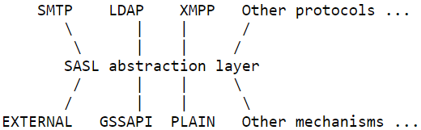
Simple Authentication and Security Layer (SASL)
RFC 4422: Simple Authentication and Security Layer (SASL)
Cung cấp phương thức xác thực cho các giao thức Internet nhằm tách phần xác thực khỏi giao thức tầng ứng dụng.
Notes:
What the SMTP Authentication Is and Why You Can’t Ignore It: https://blog.mailtrap.io/smtp-auth
https://en.wikipedia.org/wiki/Simple_Authentication_and_Security_Layer
The AUTH command: https://www.samlogic.net/articles/smtp-commands-reference-auth.htm

Slide 64
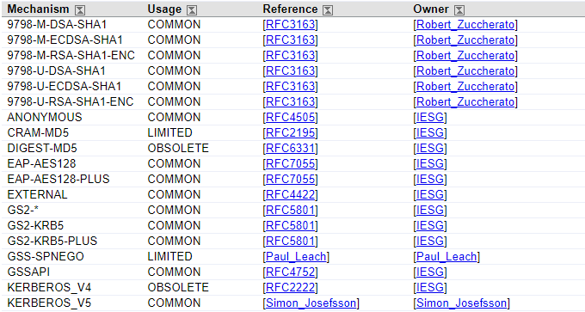
SASL Mechanisms
Có rất nhiều: https://www.iana.org/assignments/sasl-mechanisms/sasl-mechanisms.xhtml

Slide 65
Ví dụ về STARTTLS và AUTH
S: 220-smtp.example.com ESMTP Server
C: EHLO client.example.com
S: 250-smtp.example.com Hello client.example.com
S: 250-AUTH GSSAPI DIGEST-MD5
S: 250-ENHANCEDSTATUSCODES
S: 250 STARTTLS
C: STARTTLS
S: 220 Ready to start TLS
... TLS negotiation, further commands protected by TLS ...
C: EHLO client.example.com
S: 250-smtp.example.com Hello client.example.com
S: 250 AUTH GSSAPI DIGEST-MD5 PLAIN
C: AUTH PLAIN dGVzdAB0ZXN0ADEyMzQ=
S: 235 2.7.0 Authentication successful
Notes:
Source: https://tools.ietf.org/html/rfc4954#section-4.1

Slide 66
Ví dụ về STARTTLS và AUTH
S: 220-smtp.example.com ESMTP Server
C: EHLO client.example.com
S: 250-smtp.example.com Hello client.example.com
S: 250-AUTH GSSAPI DIGEST-MD5
S: 250-ENHANCEDSTATUSCODES
S: 250 STARTTLS
C: STARTTLS
S: 220 Ready to start TLS
... TLS negotiation, further commands protected by TLS ...
C: EHLO client.example.com
S: 250-smtp.example.com Hello client.example.com
S: 250 AUTH GSSAPI DIGEST-MD5 PLAIN
C: AUTH PLAIN dGVzdAB0ZXN0ADEyMzQ=
S: 235 2.7.0 Authentication successful
Chưa có TLS thì Server không cho phép AUTH PLAIN
Triển khai TLS
Sau thiết lập TLS thì được phép chọn AUTH PLAIN
Xác thực bằng AUTH PLAIN
(test, test1234)

Slide 67
So sánh 2 cách sử dụng TLS
"Opportunistic TLS" | "Implicit TLS"
RFC 2595, RFC 3207 | RFC 8314
Hai bên thỏa thuận việc thiết lập TLS sau khi đã bắt đầu giao thức thư | Hai bên triển khai TLS rồi sau đó thực hiện giao thức thư trên nền TLS
Cần bổ sung verb: STARTTLS/STLS | Không sửa đổi giao thức
Không cần (nhưng có thể) mở cổng mới (110/143/25) | Cần mở cổng mới (995/993/465) Có tên gọi mới: POP3S, IMAPS và SMTPS
An toàn nếu triển khai | Luôn an toàn
Notes:
POP3: 110
IMAP: 143
SMTP: 25 ➔ ESMTP: 587
=========
POP3S: 995
IMAPS: 993
SMTPS: 465

Slide 68
Tóm lược cổng dịch vụ thư điện tử
Tất cả giao thức email đều sử dụng TCP
Truyền thống:
POP3: 110 (995 cho POP3S)
IMAP: 143 (993 cho IMAPS)
SMTP: 25 (465 cho SMTPS)
SMTP mở rộng
submit (user - server): 25 hoặc 587
relay (server - server): 25

Slide 69
Tóm lược vấn đề an toàn thư điện tử
Bản thân các giao thức thư có tính năng an toàn rất hạn chế: chỉ có khả năng xác thực thực thể (SMTP thậm chí không có) mà không có tính năng mã hóa, toàn vẹn, xác thực thông điệp
Các quy định mở rộng (extensions) sau này bổ sung khả năng xác thực thực thể phong phú hơn, cũng như cho phép thiết lập TLS (STARTTLS Extension) để bảo vệ phiên làm việc
SPF được đưa ra để chống spam
Ngoài ra, có thể sử dụng "Implicit TLS" để đảm bảo an toàn bằng cách thực thi các giao thức thư trên phiên TLS đã được thiết lập trước.

Slide 70
Vấn đề tính tin cậy của máy chủ thư
Các email users mới là những thực thể cuối, còn email server chỉ đóng vai trò trung gian để chuyển tiếp thư
Mục tiêu cuối cùng là an toàn liên lạc giữa các email users (bí mật, toàn vẹn, xác thực nguồn gốc email)
Email server có thể bị coi là nguồn hiểm họa
Có thể cần có giải pháp an toàn để chống lại việc đọc/sửa/giả mạo email ở server
➔ S/MIME, PGP

Slide 71
1
Tổng quan các giao thức thư điện tử
2
Vấn đề an toàn của thư điện tử
Giao thức S/MIME
3

Slide 72
Bảo vệ thư ngay tại tầng ứng dụng
Nguyên tắc
Mã hóa
Ký số
Kết hợp ký và mã
Thực thi
S/MIME
PGP

Slide 73
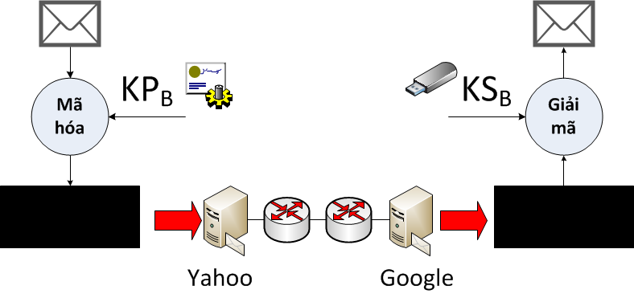
Mã hóa thư điện tử
Notes:
http://1.bp.blogspot.com/--__BKz3v5FE/TtzHHPl58vI/AAAAAAAAAFA/p2OHPGzphjc/s1600/public-key-encryption-example.gif

Slide 74
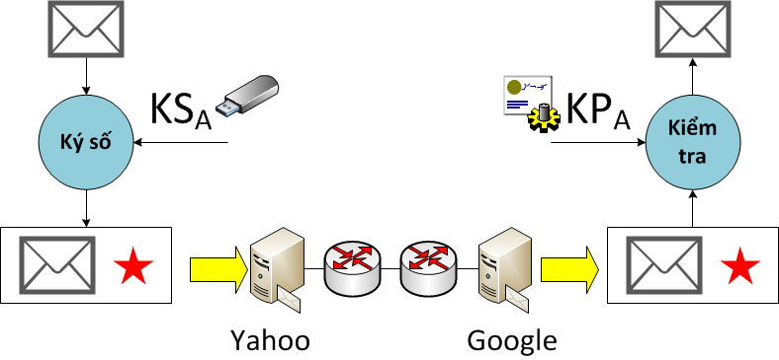
Ký thư điện tử

Slide 75
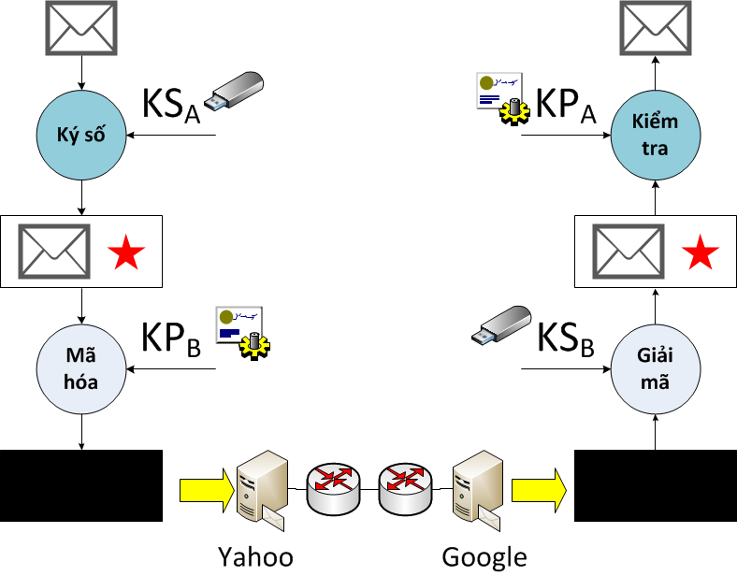
Mã hóa kết hợp ký số

Slide 76
Cách thức làm việc của S/MIME
Sử dụng PKI → khóa công khai (dù là của người nhận hay người gửi) được lưu ở dạng chứng thư số
Nội dung thư được mã lại bằng MIME
Thông điệp MIME sẽ được ký hoặc mã, hoặc kết hợp ký và mã
Kết quả được mã lại bằng MIME

Slide 77
Ví dụ về mã hóa thư với S/MIME
Content-Type: application/pkcs7-mime; smime-type=enveloped-data; name=smime.p7m
Content-Transfer-Encoding: base64
Content-Disposition: attachment; filename=smime.p7m
rfvbnj756tbBghyHhHUujhJhjH77n8HHGT9HG4VQpfyF467GhIGfHfYT6
7n8HHGghyHhHUujhJh4VQpfyF467GhIGfHfYGTrfvbnjT6jH7756tbB9H
f8HHGTrfvhJhjH776tbB9HG4VQbnj7567GhIGfHfYT6ghyHhHUujpfyF4
0GhIGfHfQbnj756YT64V
Notes:
Giảng viên có thể yêu cầu sinh viên giải mã (decode) base64 để thu được những thông tin nào đó.

Slide 78
Ví dụ về ký số thư với S/MIME
Content-Type: multipart/signed; protocol="application/pkcs7-signature";
micalg=sha1; boundary=boundary42
--boundary42
Content-Type: text/plain
This is a clear-signed message.
--boundary42
Content-Type: application/pkcs7-signature; name=smime.p7s
Content-Transfer-Encoding: base64
Content-Disposition: attachment; filename=smime.p7s
ghyHhHUujhJhjH77n8HHGTrfvbnj756tbB9HG4VQpfyF467GhIGfHfYT6
4VQpfyF467GhIGfHfYT6jH77n8HHGghyHhHUujhJh756tbB9HGTrfvbnj
n8HHGTrfvhJhjH776tbB9HG4VQbnj7567GhIGfHfYT6ghyHhHUujpfyF4
7GhIGfHfYT64VQbnj756
--boundary42--
Notes:
Giảng viên có thể yêu cầu sinh viên giải mã (decode) base64 để thu được những thông tin nào đó.

Slide 79
1
Thư điện tử
3
Đăng nhập từ xa
2
World Wide Web

Slide 80
Remote Login
Remote login: A login that allows a user terminal to connect to a host computer via a network or direct telecommunications link, and to interact with that host computer as if the user terminal were directly connected to that host computer.
Institute for Telecommunication Sciences, 1996
https://www.its.bldrdoc.gov/fs-1037/dir-031/_4541.htm
Notes:
Source: https://www.its.bldrdoc.gov/fs-1037/dir-031/_4541.htm
"User Terminal": https://en.wikipedia.org/wiki/Computer_terminal

Slide 81
Remote Login
Giao thức remote login:
TELNET: TErminaL NETwork
SSH: Secure SHell
Rlogin
Ngày nay, có những giao thức cho phép remote login ở chế độ GUI
RDP: Remote Desktop Protocol
VNC: Virtual Network Computing
SSH
X11
Notes:
Rõ ràng là có nhiều giao thức remote login. Nhưng không rõ vì sao mà trong cuốn sách "Computer and communication networks", tác giả Nader F. Mir lại viết "Two remote login protocols are TELNET and SSH", và hoàn toàn không đề cập đến giao thức khác.
Tham khảo thêm:
https://www.tecmint.com/best-remote-linux-desktop-sharing-software/
https://askubuntu.com/questions/886313/what-is-the-simplest-way-to-have-remote-gui-access-to-ubuntu-16-04-server-from

Slide 82
Vấn đề an toàn là gì?

Slide 83
1
Đăng nhập từ xa với TELNET
2
Đăng nhập từ xa với SSH

Slide 84
1
Đăng nhập từ xa với TELNET
2
Đăng nhập từ xa với SSH

Slide 85
TELNET
TELNET = TErminaL NETwork
là một giao thức TCP/IP chuẩn
làm việc ở cổng 23
Lịch sử
Ra đời: 1969 (RFC 15)
Phiên bản mới nhất: 1983 (RFC 854)
Unicode support: 2008 (RFC 5198)
TELNET cho phép kết nối từ máy cục bộ tới máy ở xa, trong đó máy cục bộ đóng vai trò như một terminal của máy ở xa
Notes:
https://en.wikipedia.org/wiki/Telnet

Slide 86
TELNET vs Telnet
TELNET là giao thức đăng nhập từ xa
Telnet là công cụ để thực hiện đăng nhập từ xa sử dụng giao thức TELNET (tức là đóng vai trò client trong giao thức)
Telnet còn hỗ trợ các giao thức văn bản khác (web, mail)

Slide 87
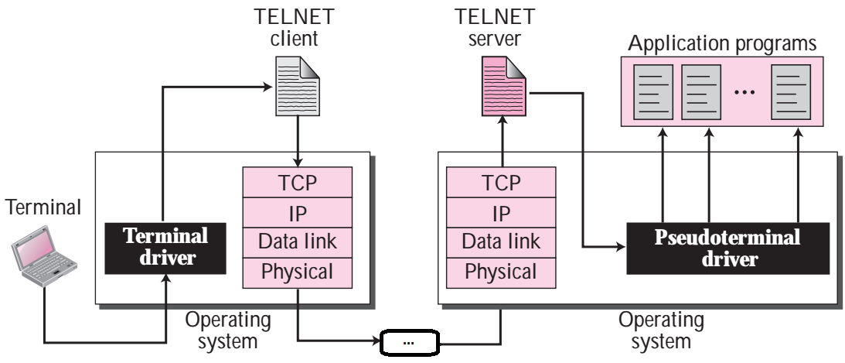
Remote Login với TELNET
Để sử dụng TELNET cần có 2 thành phần:
TELNET Client (trên máy người dùng)
TELNET Server (trên máy ở xa)

Slide 88
Remote Login với TELNET
Người dùng khởi chạy TELNET Client trên terminal của mình
TELNET Client chuyển câu lệnh của người dùng tới TELNET Server

Slide 89
Remote Login với TELNET
TELNET Server thực thi câu lệnh người dùng trên máy ở xa và gửi kết quả tới Client
TELNET Client hiển thị kết quả lên terminal
Notes:
"Kết quả" được hiểu là những thông điệp mà sẽ hiện lên ở terminal của người dùng nếu người dùng đang thực thi các câu lệnh trực tiếp trên máy ở xa.

Slide 90
Ví dụ đăng nhập với TELNET
E:\>telnet 192.168.237.129
You are about to send your password information to a remote computer in Internet zone. This might not be safe. Do you want to send anyway (y/n): y
Welcome to Microsoft Telnet Service
login: avanteo password: *****
*===========================================================
Welcome to Microsoft Telnet Server.
*===========================================================
C:\Documents and Settings\avanteo>cd \ C:\>echo "Avanteo has sussessfully logged in via TELNET" "Avanteo has sussessfully logged in via TELNET" C:\>exit
Connection to host lost.
E:\>

Slide 91
Ví dụ đăng nhập với TELNET
E:\>telnet 192.168.237.129
You are about to send your password information to a remote computer in Internet zone. This might not be safe. Do you want to send anyway (y/n): y
Welcome to Microsoft Telnet Service
login: avanteo password: *****
*===========================================================
Welcome to Microsoft Telnet Server.
*===========================================================
C:\Documents and Settings\avanteo>cd \ C:\>echo "Avanteo has sussessfully logged in via TELNET" "Avanteo has sussessfully logged in via TELNET" C:\>exit
Connection to host lost.
E:\>
Sử dụng công cụ "telnet"
Kết nối tới TELNET server ở cổng mặc định
Đăng nhập
Quản trị máy ở xa

Slide 92
TELNET không có cơ chế an toàn nào

Slide 93
1
Đăng nhập từ xa với TELNET
2
Đăng nhập từ xa với SSH

Slide 94
SSH
SSH = Secure SHell
SSH có vai trò chính là giao thức quản trị từ xa an toàn, thay thế cho TELNET
SSH có 2 phiên bản KHÔNG tương thích nhau: SSH-1 (1995), SSH-2 (1996)
Hiện nay, SSH-2 (RFC 4251) là giao thức quản trị từ xa mặc định của mọi admin.

Slide 95
SSH
Dịch vụ không chỉ là remote login
Secure login connections
Secure file transfer
Secure data transfer (tunneling)
"...any network service can be secured with SSH"
https://en.wikipedia.org/wiki/Secure_Shell

Slide 96
Chức năng an toàn của SSH
Xác thực thực thể 2 chiều
Xác thực SSH server: public key (RSA)
Xác thực SSH user: password, public key
Xác thực thông điệp: HMAC (MD5, SHA1)
Mã hóa dữ liệu: symmetric ciphers
Nén dữ liệu (tùy chọn): GZIP
Notes:
SSH-2 hỗ trợ các hệ mật đối xứng: AES, Twofish, Serpent...
[https://www.cisco.com/c/en/us/about/press/internet-protocol-journal/back-issues/table-contents-46/124-ssh.html]

Slide 97
SSH RFCs
RFC 4250: SSH Protocol Assigned Numbers
RFC 4251: SSH Protocol Architecture
RFC 4252: SSH Authentication Protocol
RFC 4253: SSH Transport Layer Protocol
RFC 4254: SSH Connection Protocol
RFC 4344: SSH Transport Layer Encryption Modes
...
Notes:
https://en.wikipedia.org/wiki/Secure_Shell#Standards_documentation

Slide 98
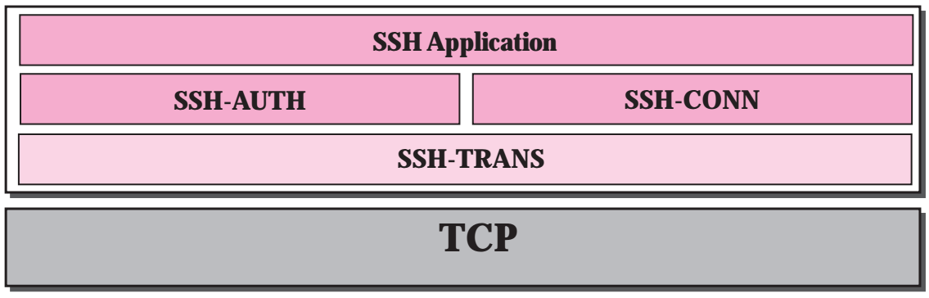
Kiến trúc giao thức SSH
SSH làm việc trên TCP (hoặc bất kỳ giao thức giao vận tin cậy nào)
Cổng mặc định: 22 (TCP)
SSH-TRANS là giao thức giao vận cho mọi giao thức khác của SSH

Slide 99
Kiến trúc giao thức SSH
SSH Transport Layer Protocol (RFC 4253)
Server Authentication and Key Exchange, Data Confidentiality, Data Integrity (with forward secrecy), Compression

Slide 100
Kiến trúc giao thức SSH
SSH User Authentication Protocol (RFC 4252)
Xác thực client
Thực thi trên SSH-TRANS

Slide 101
Kiến trúc giao thức SSH
SSH Connection Protocol (RFC 4254)
Ghép (multiplex) nhiều kết nối logic vào một kết nối SSH.
Thực thi trên SSH-TRANS sau khi hoàn tất SSH-AUTH

Slide 102
Kiến trúc giao thức SSH
Triển khai các ứng dụng an toàn trên SSH-TRANS
Sử dụng giao thức SSH-CONN
Ví dụ: remote login, file transfer...

Slide 103
Kiến trúc giao thức SSH
Như vậy, Remote Login bằng SSH được đảm bảo an toàn với các dịch vụ:
Xác thực thực thể (2 chiều)
Thỏa thuận thuật toán, tham số mật mã
Mã hóa, xác thực thông điệp

Slide 105
Tự tìm hiểu
Chi tiết các câu lệnh trong SMTP và POP3 ([2: Chapter 23.3-23.4])
Tìm hiểu chi tiết về TELNET ([2: Ch. 22])
Tìm hiểu chi tiết về SSH ([3],[4])
Tìm hiểu Pretty Good Privacy

Slide 106
Thực hành
Bài tập đã giao
OpenSSH cho Windows 10 (Version 1709) https://winaero.com/blog/enable-openssh-server-windows-10/
Cấp chứng thư số cho SSH Server https://social.technet.microsoft.com/Forums/en-US/1ad28f33-a4f0-4cd8-aa9b-e03553f97f50/enterprise-ca-could-generate-host-linux-sshd-host-keys?forum=winserversecurity

